Slide 1
Single-page Aplikace sloužící pro komunikaci mezi uživateli
Michal Červinka

Slide 2
Cíl práce
Multiplatformí webová SPA
Okamžitá komunikace
Architektura server/klient

Slide 3
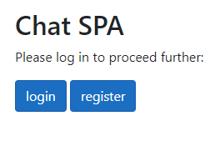
Úvodní strana

Slide 4
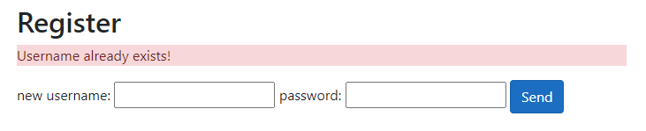
Přihlášení a registrace

Slide 5
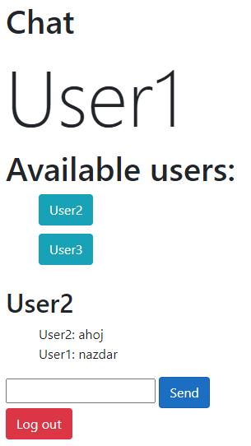
Konverzace

Slide 7
Vývoj aplikace
Databáze
Controllery a pohledy
SignalR
Bezpečnostní opatření

Slide 8
Děkuji za pozornost

